Slide 1
Материал подготовлен Старцеваой Е. А.

Slide 2
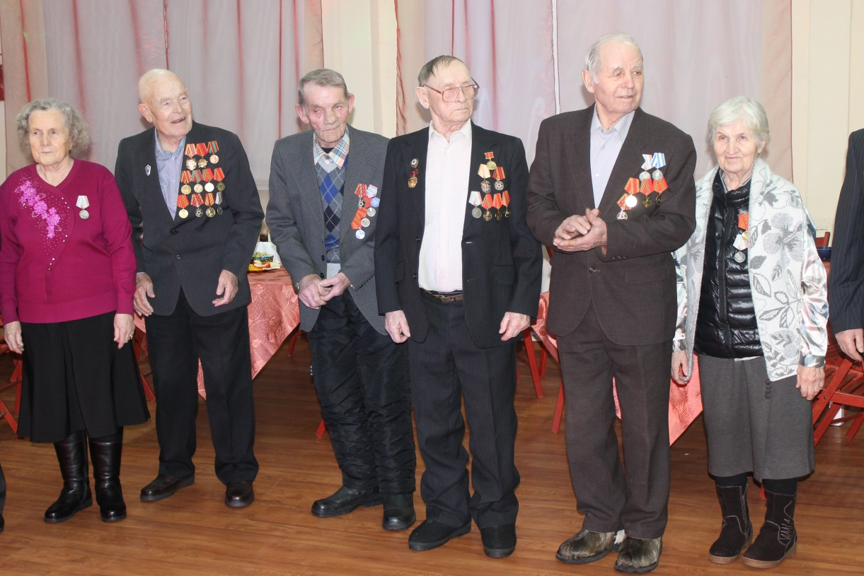
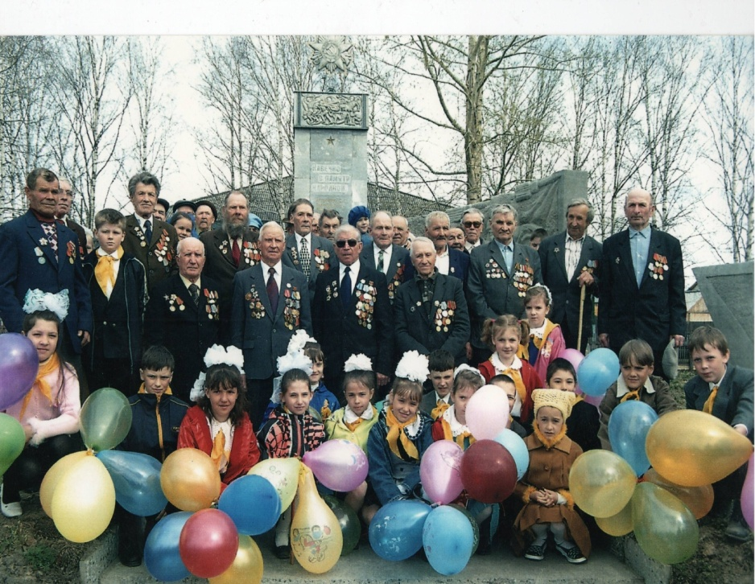
Ветераны п.Кондинское
9 мая в п.Междуреченский

Slide 3
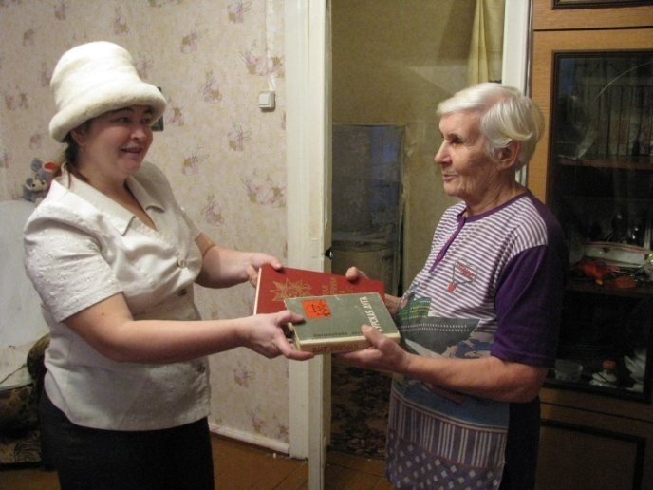
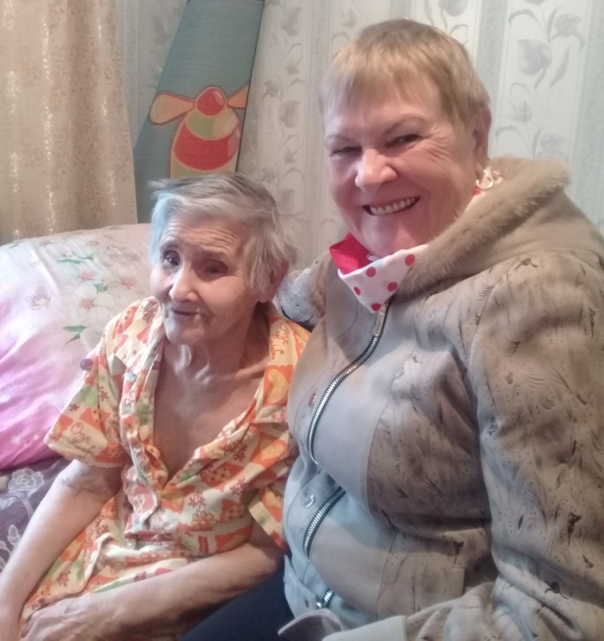
Контактное волонтёрство

Slide 4
Всероссийский проект «Имя героя – школе»

Slide 5
Кавалер Ордена Красной Звезды,
участник Парада
Победы в Москве 9 мая 1945 года

Slide 7
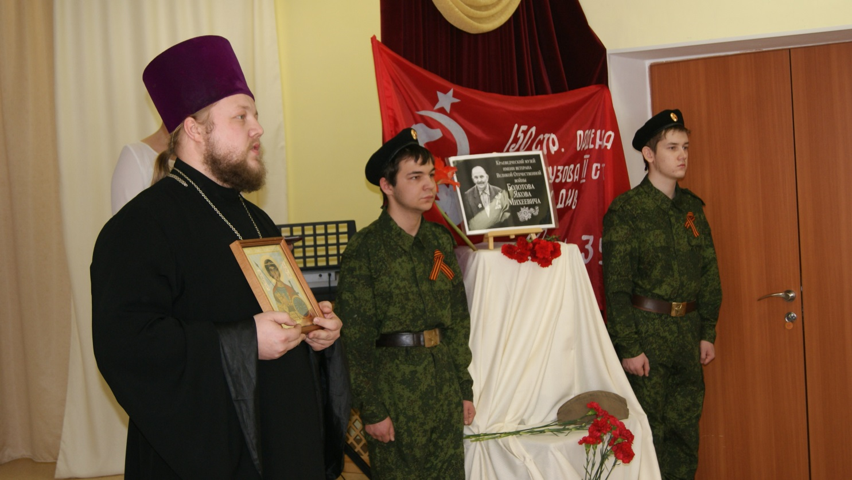
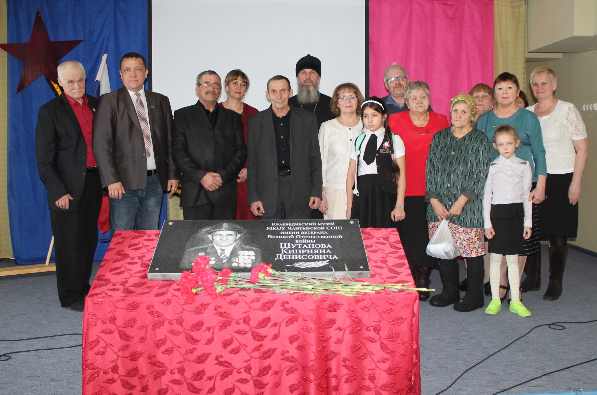
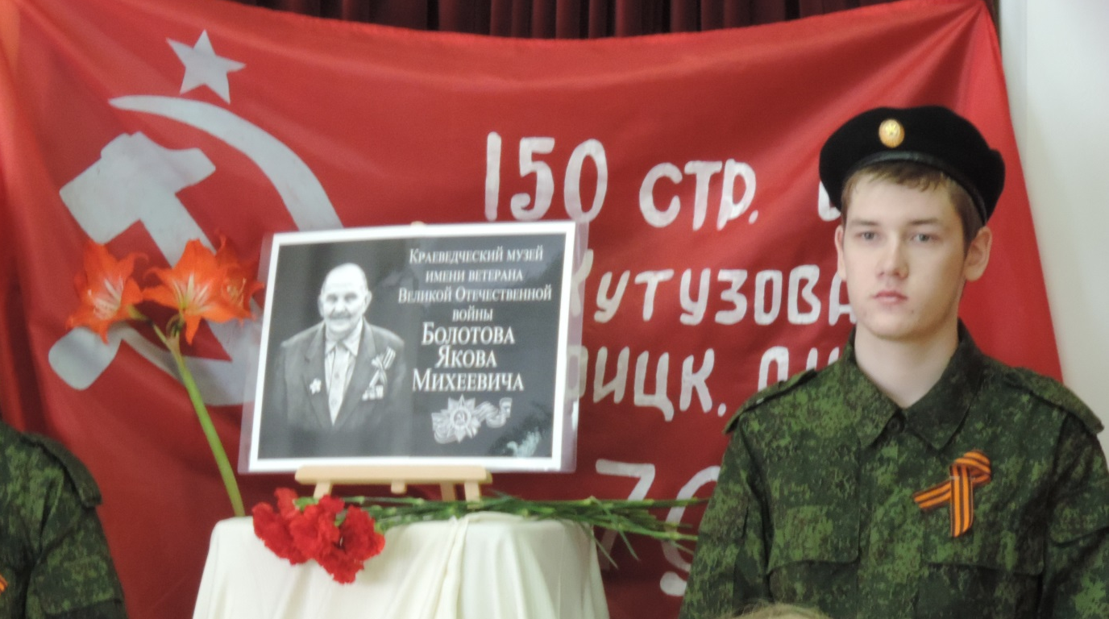

Slide 8
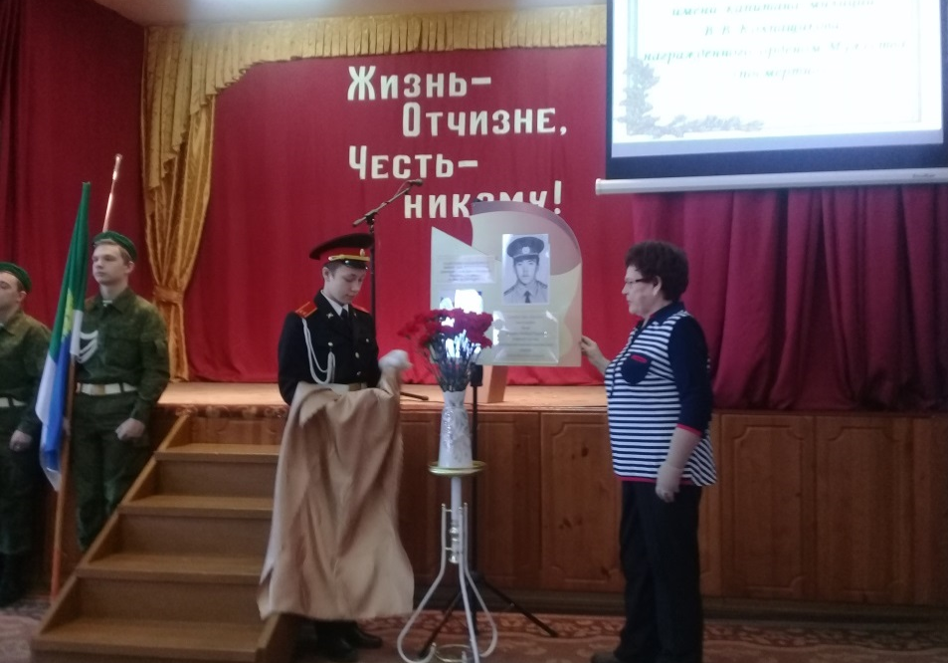
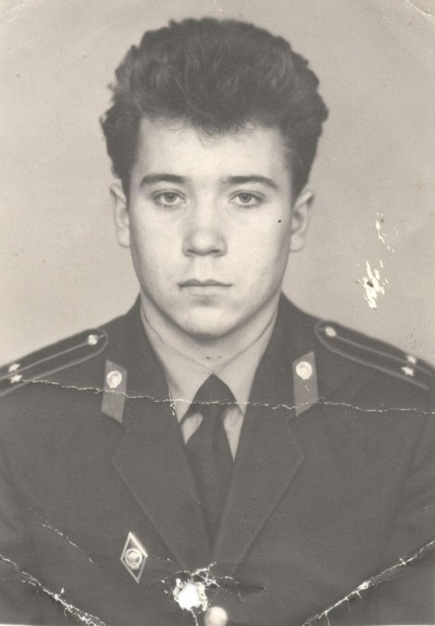
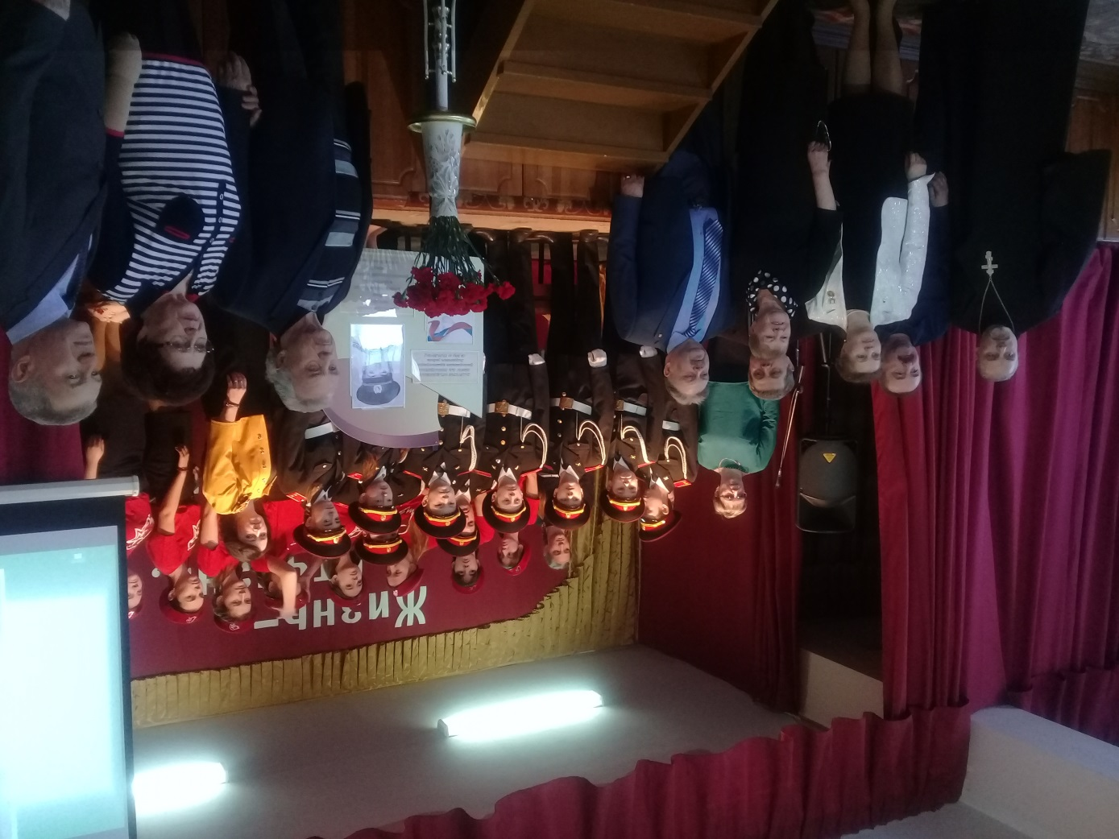

Slide 9
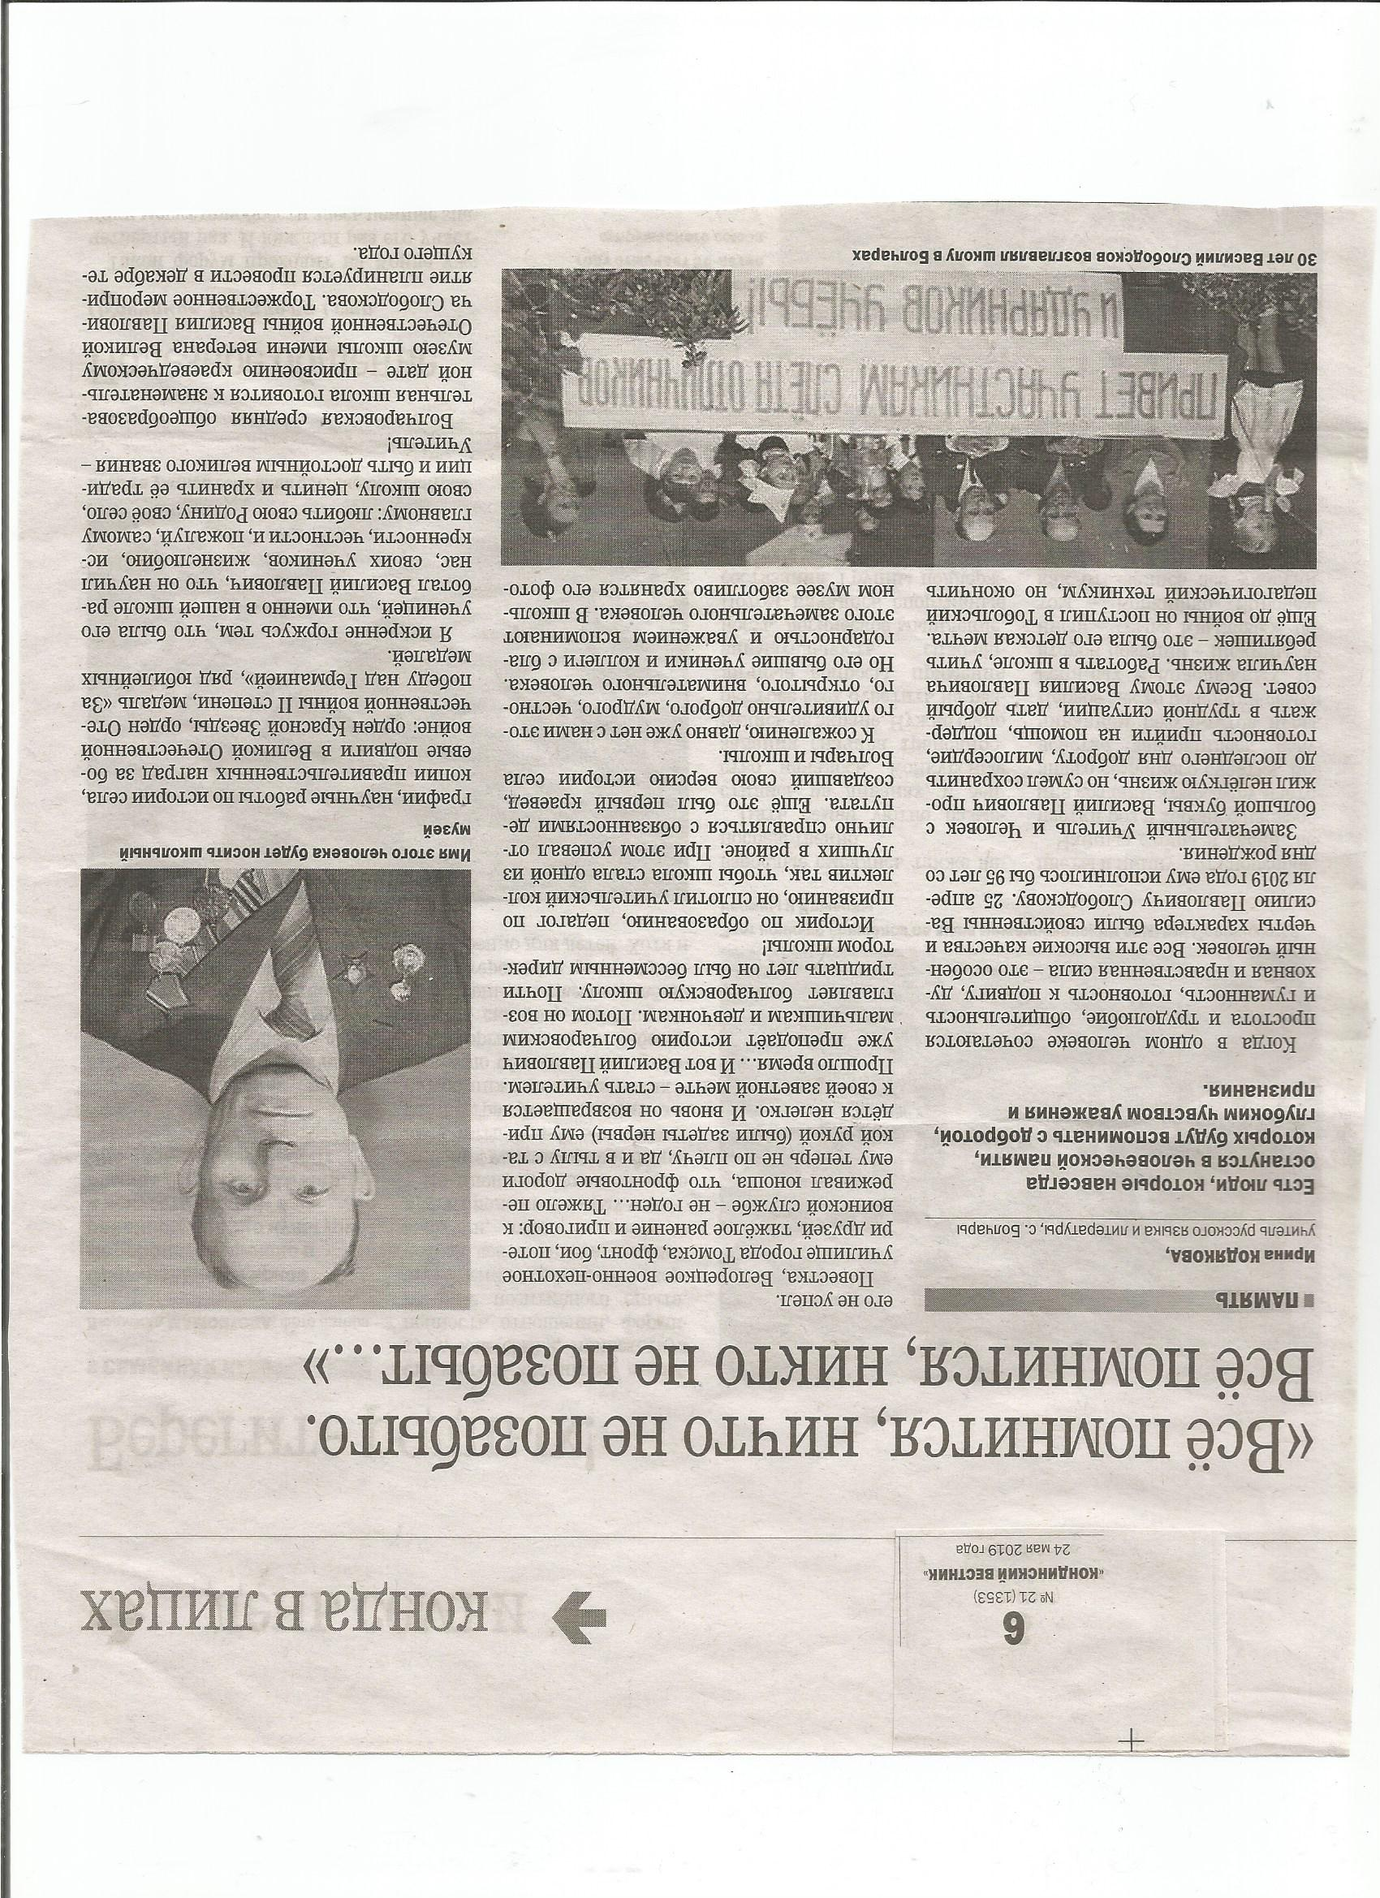
Слободсков Василий Павлович

Slide 10
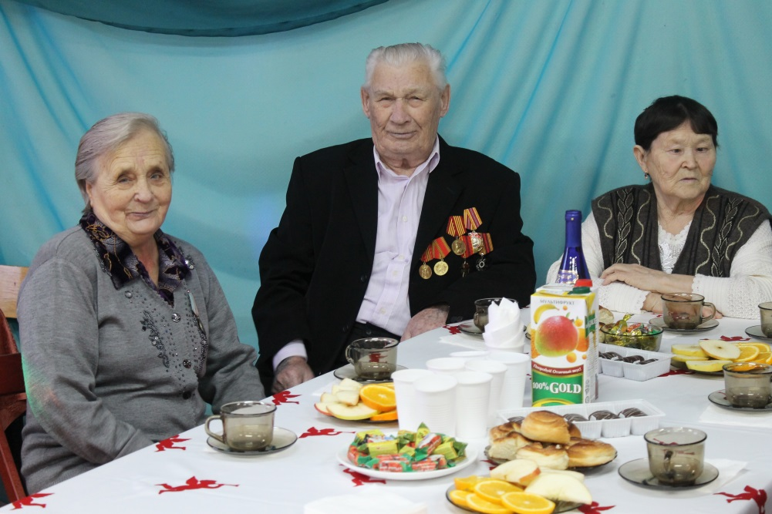
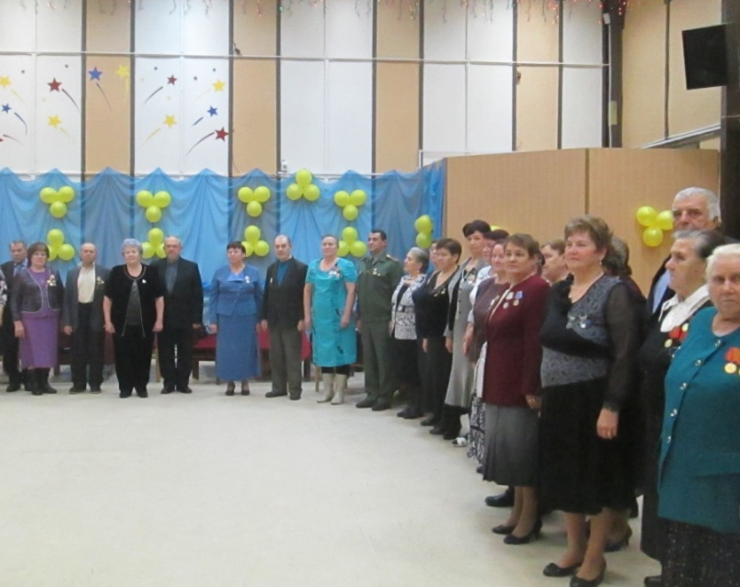
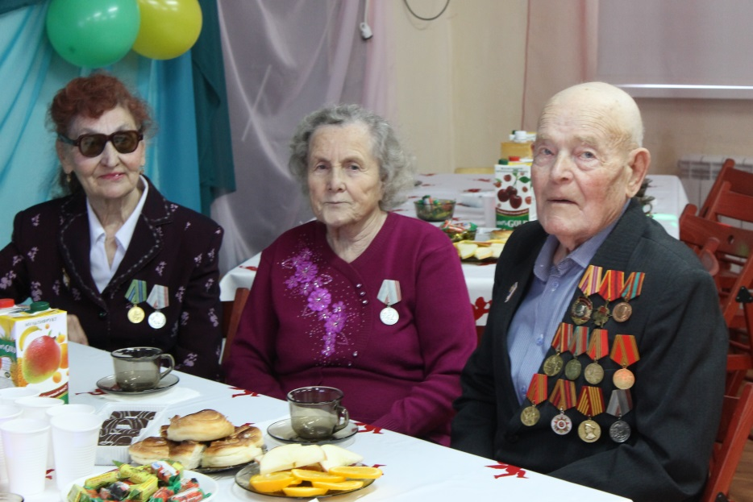
Праздничные программы для ветеранов

Slide 11
«

Slide 13
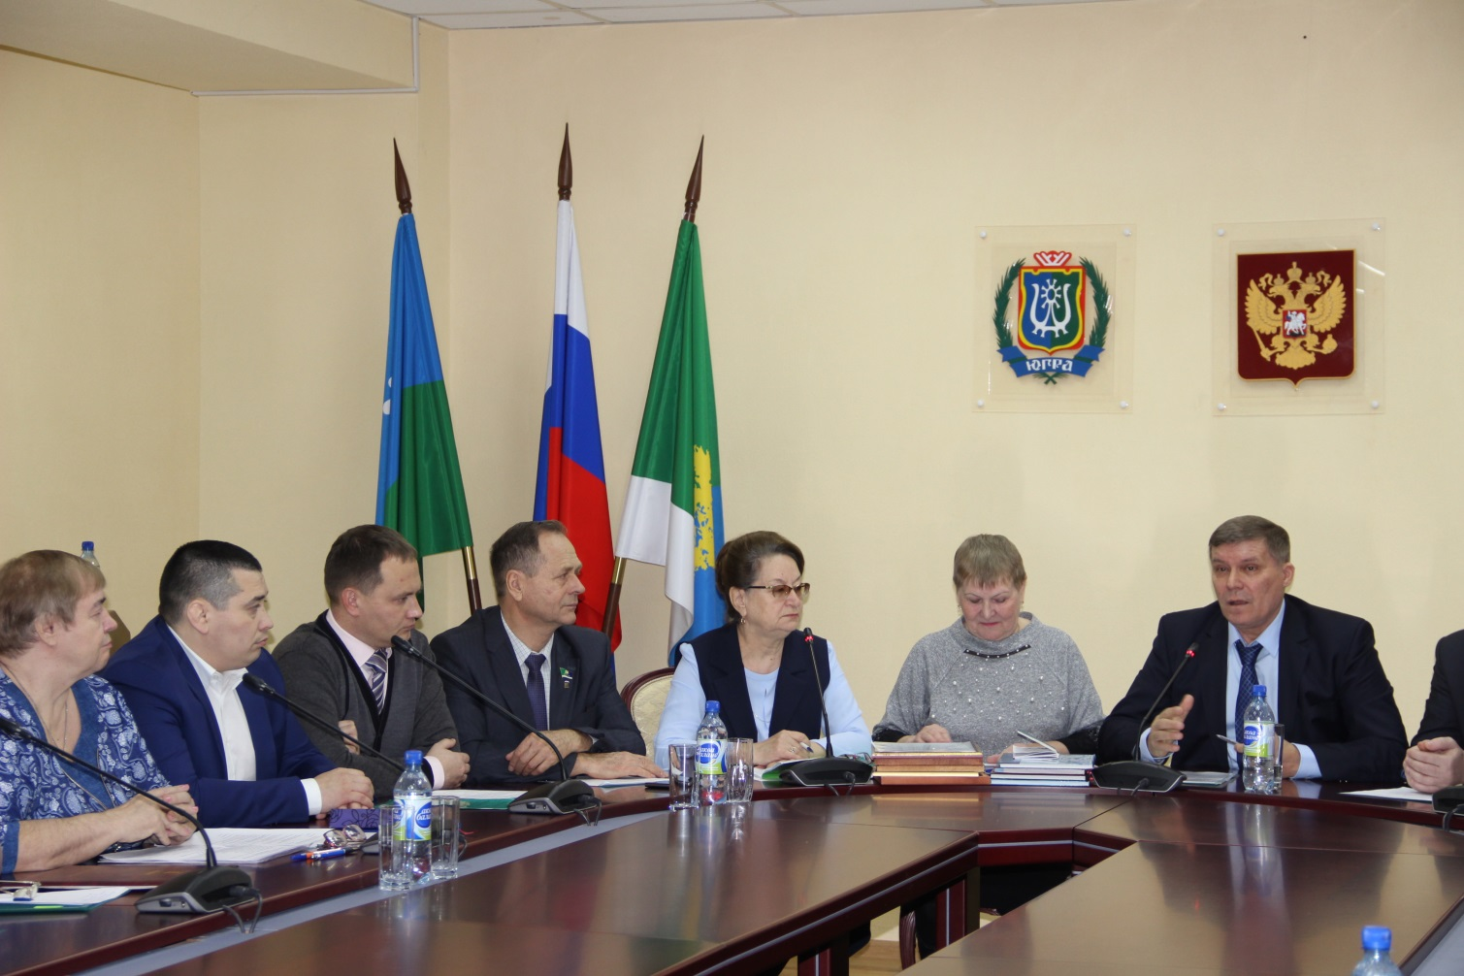
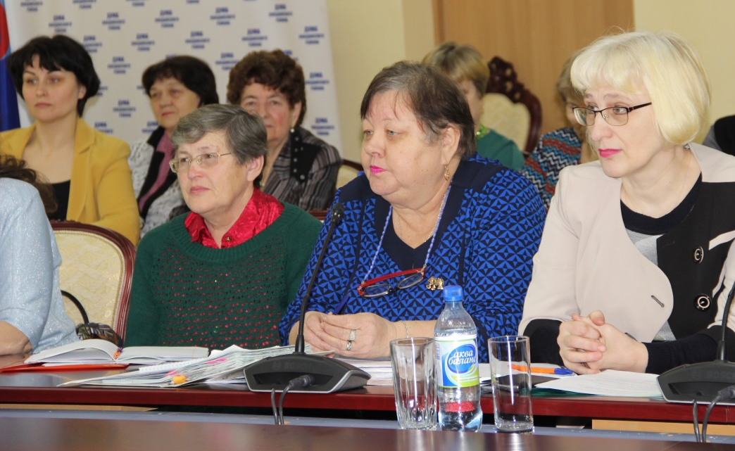
Расширенное рабочее
совещание
май 2019 г.

Slide 14
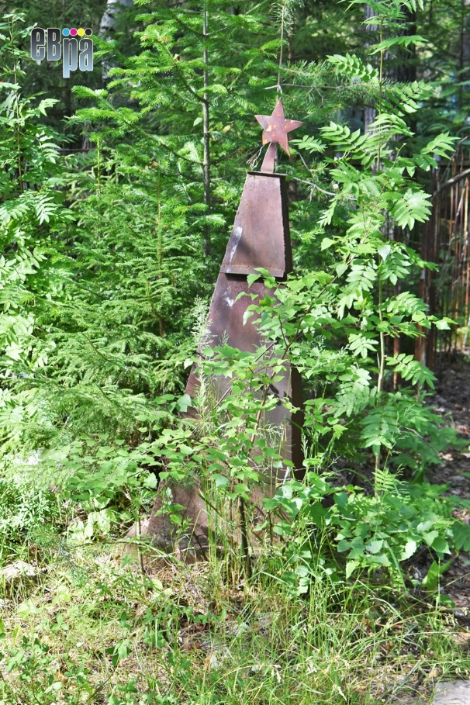
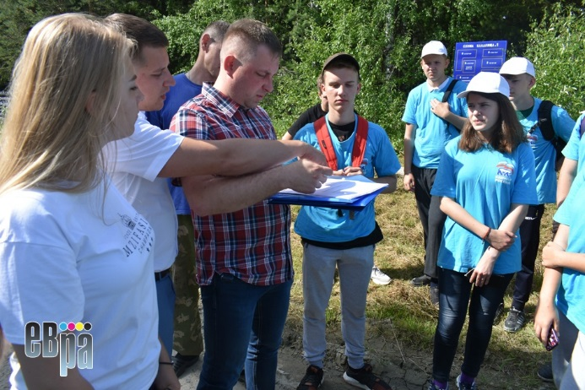
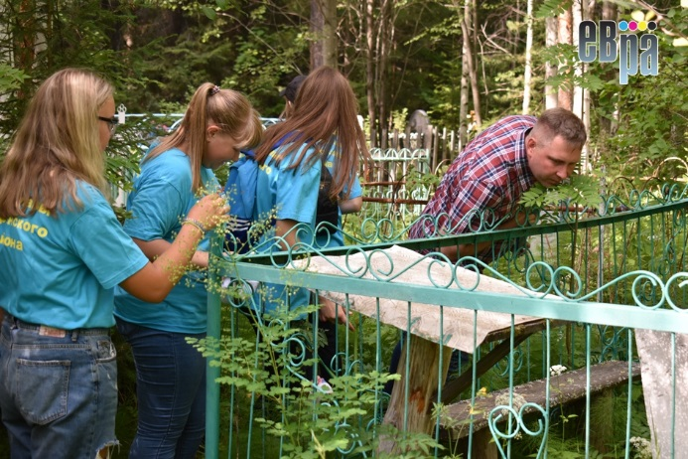
В реестре 188 захоронений ветеранов Великой Отечественной войны:
131 обследовано, 57 осталось.
Требуют реставрации 20

Slide 15
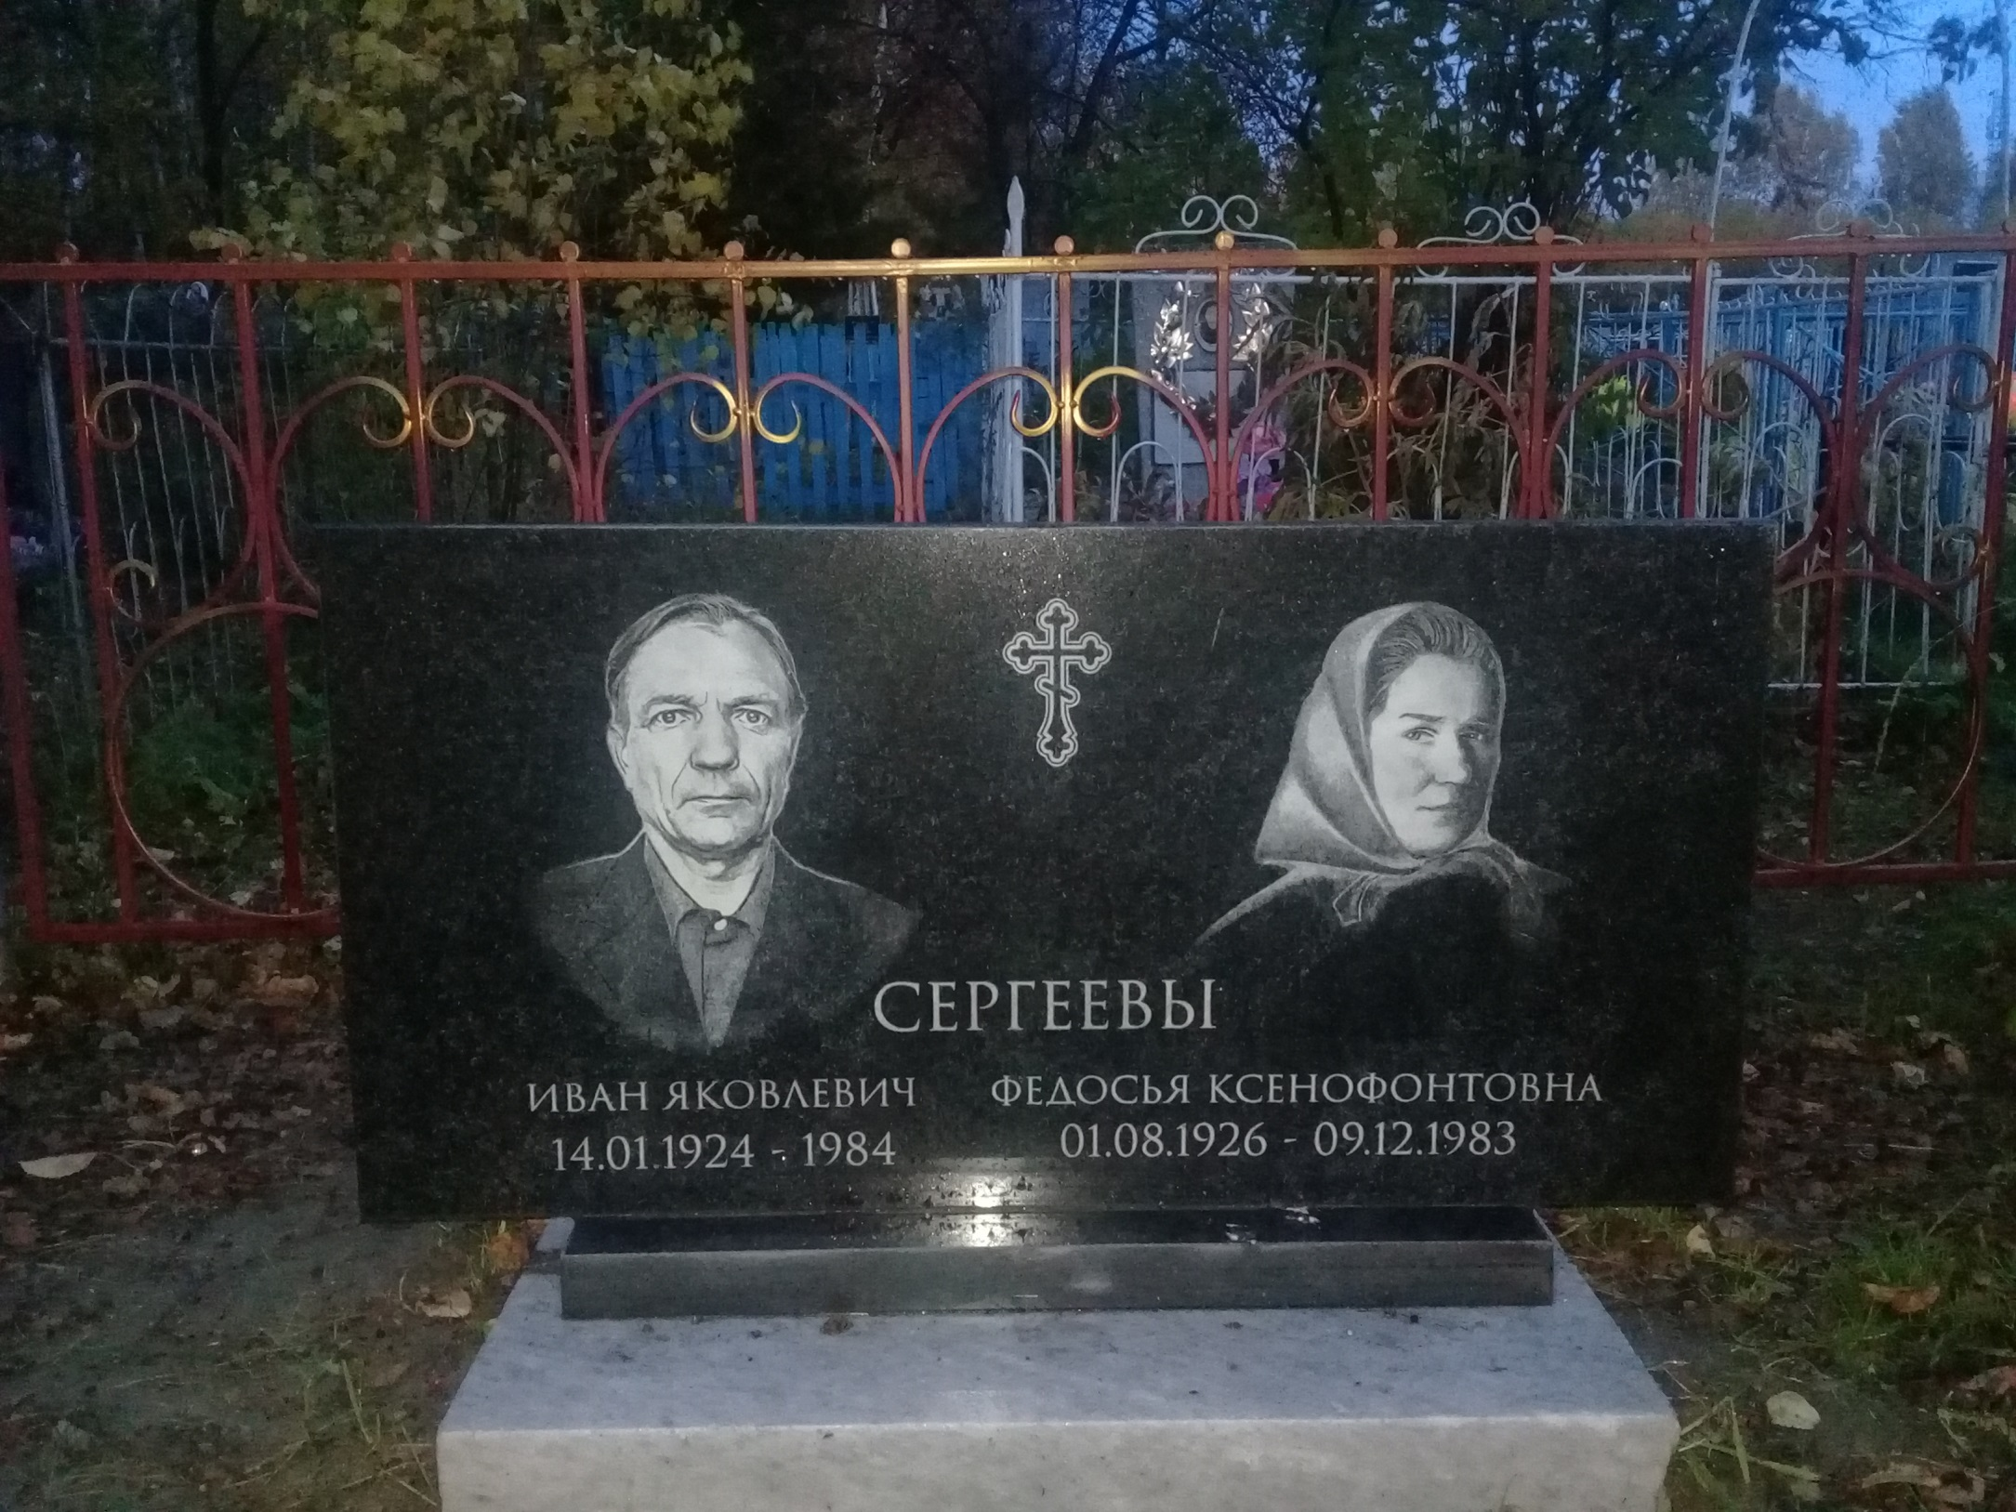
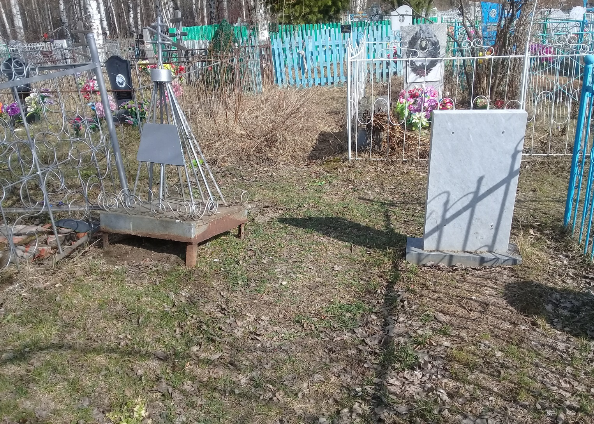
Ветеран Великой Отечественной войны
Сергеев Иван Яковлевич и его супруга

Slide 16
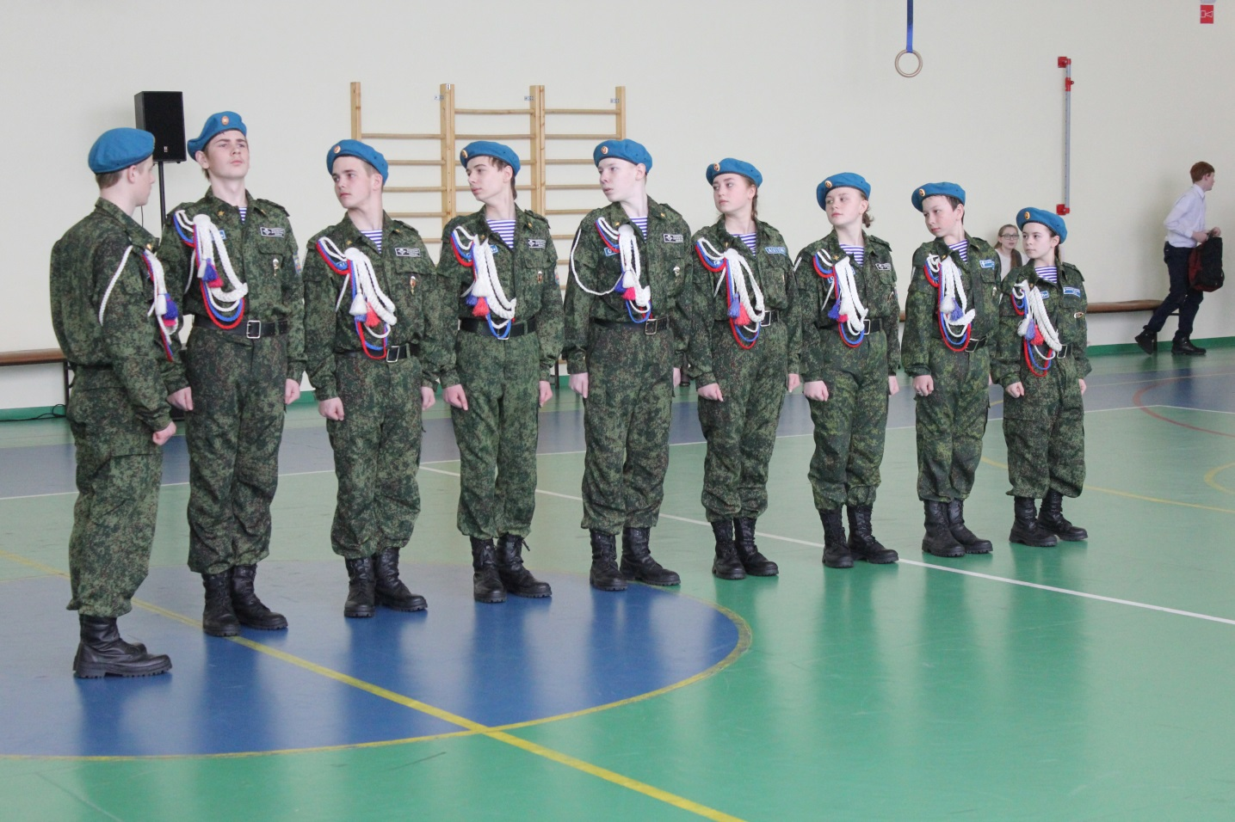
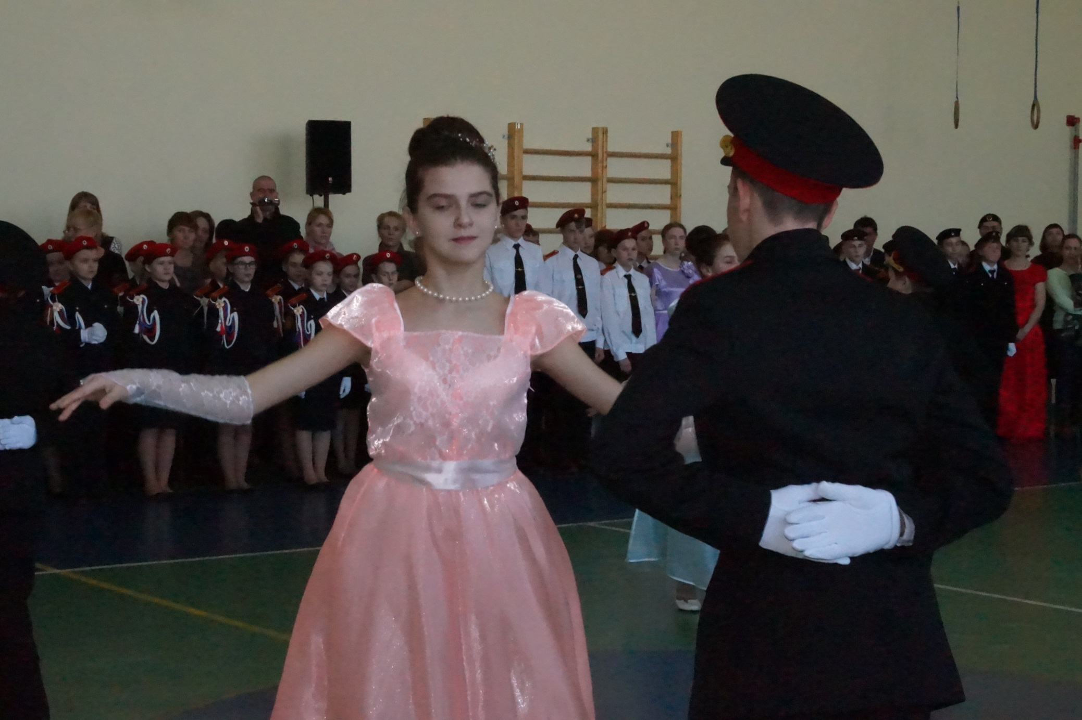
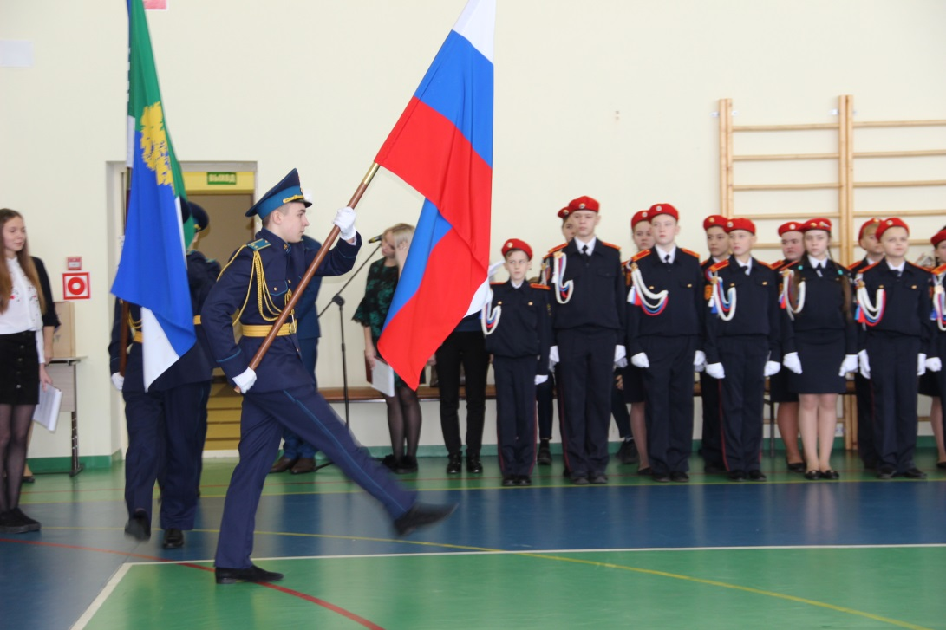
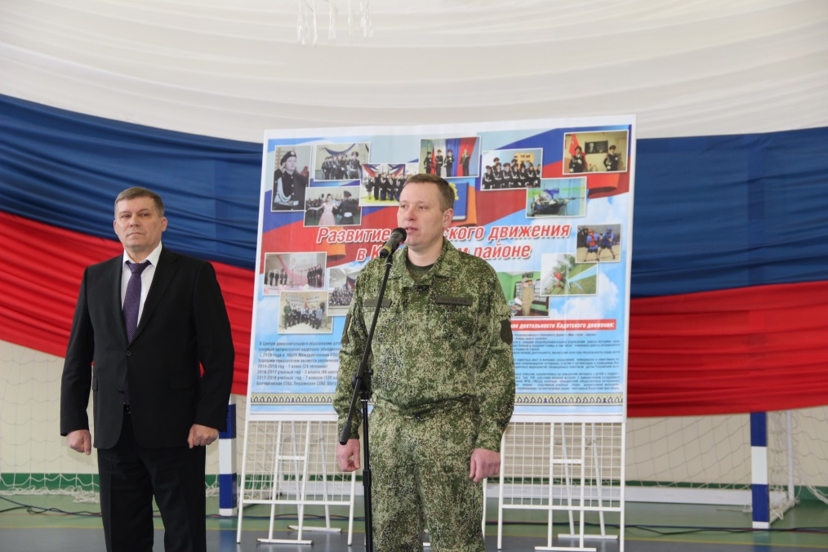
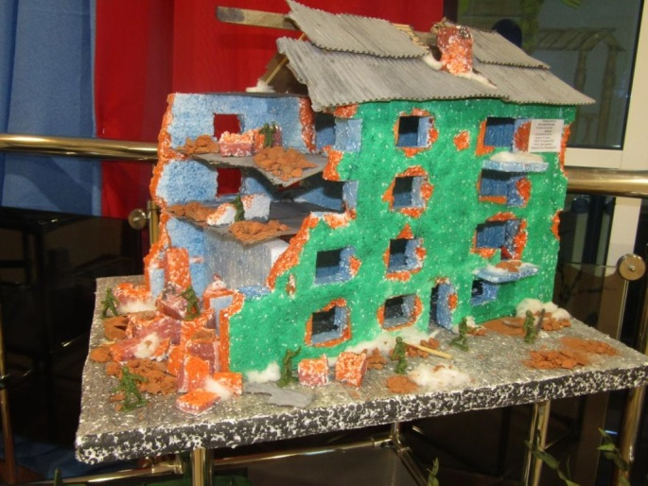
Районный Кадетский фестиваль

Slide 17
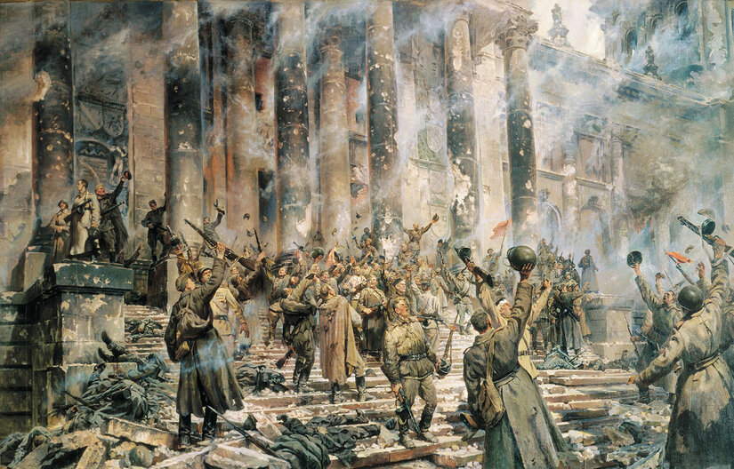
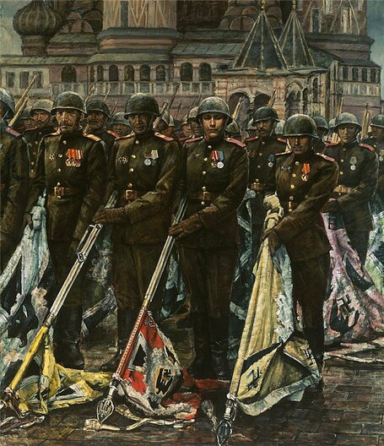
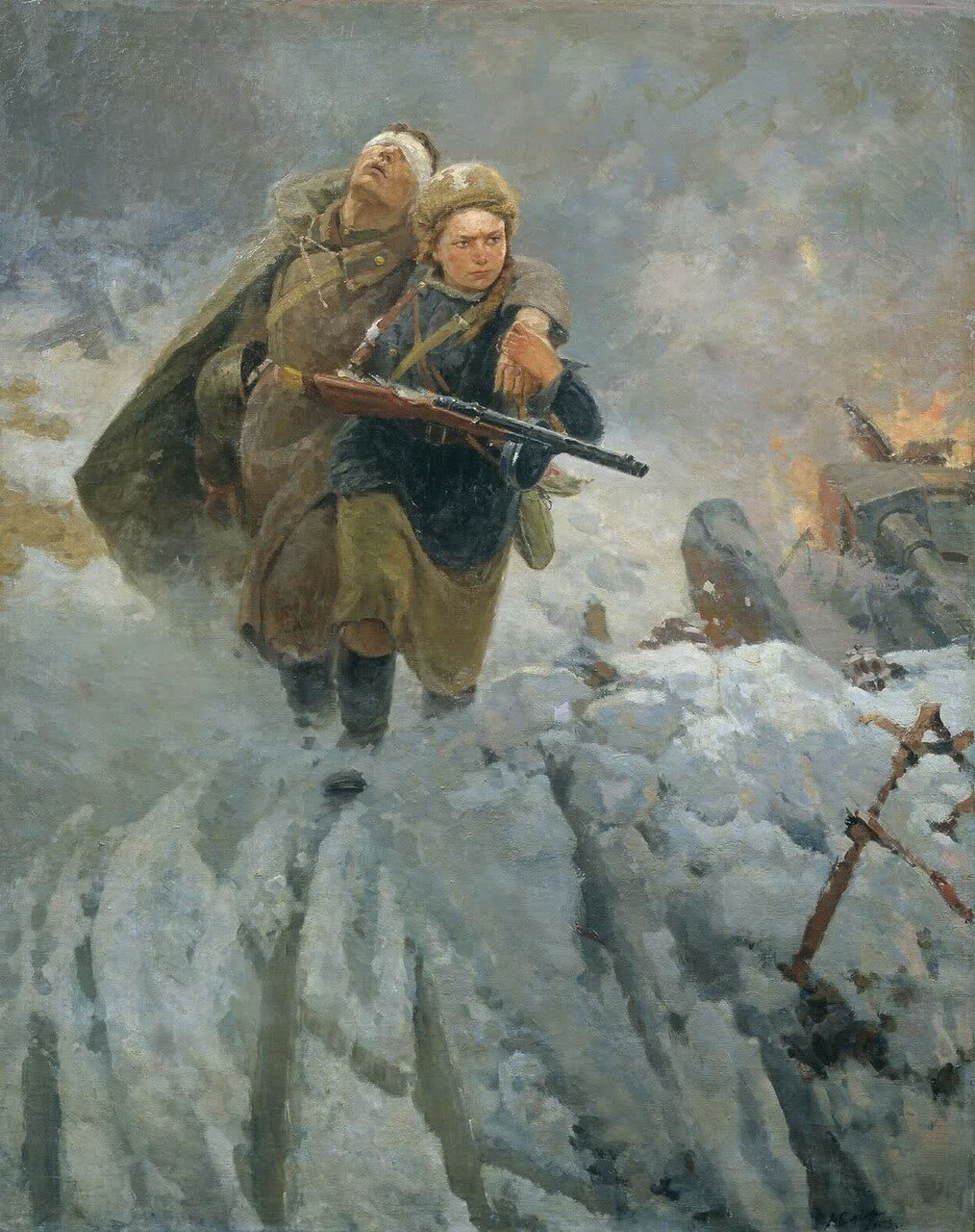
Проект «Великая Отечественная война
в полотнах советских художников»
«ПОБЕДА» Кривоногов П.А.
«Сестрица» Самсонов М.И.
«Победители» Антонов К.М.

Slide 18
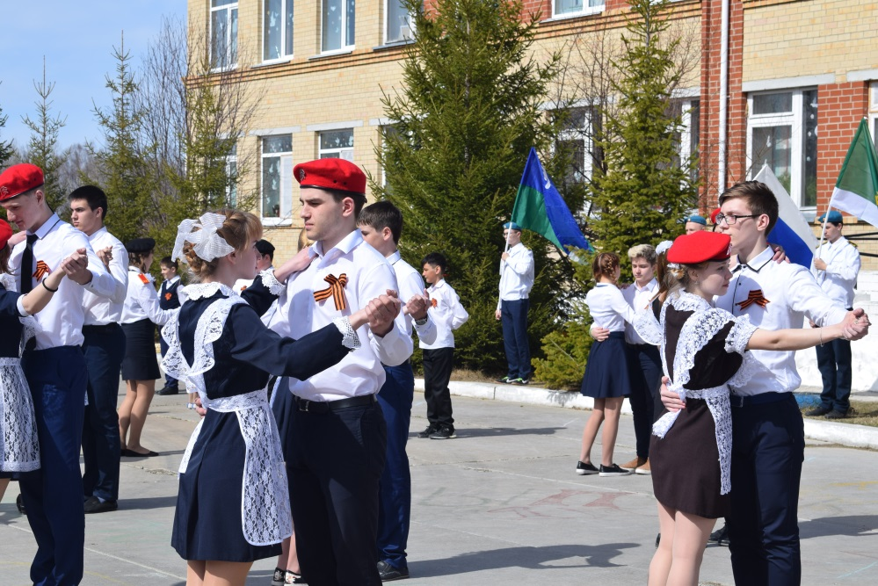
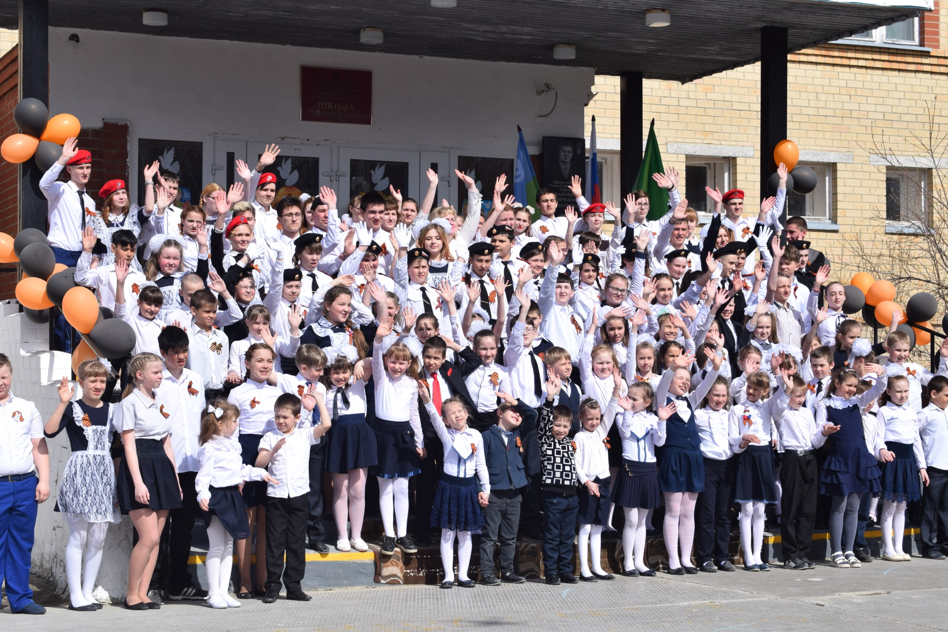
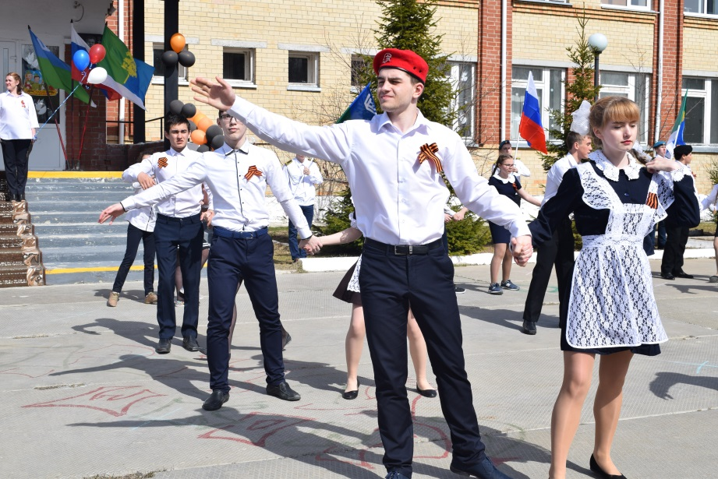
Районная Акция «Вальс Победы»

Slide 19
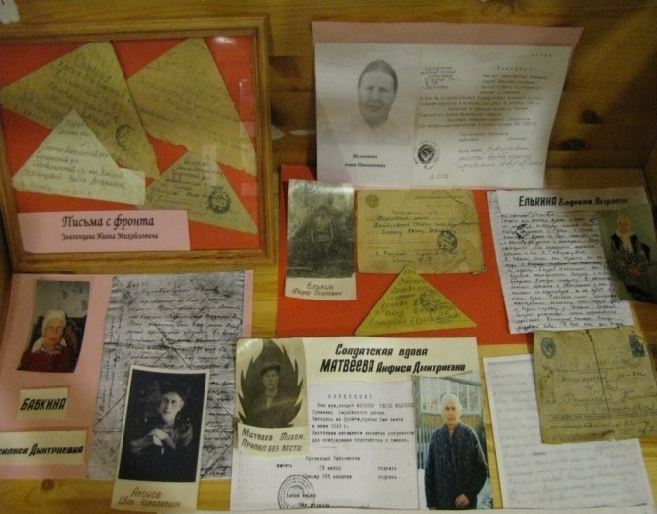
Забыть об этом
не должны мы,
А если честно….
Не имеем права!

